Slide 2
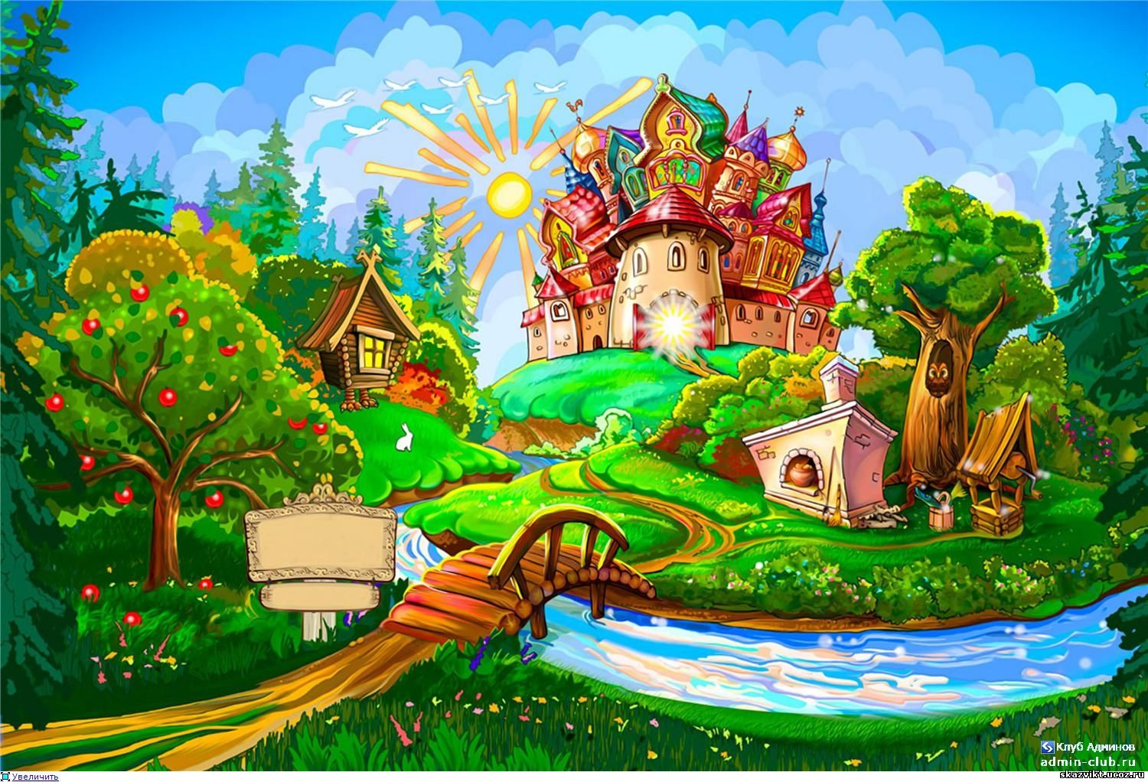

Slide 3
Помогите !

Slide 10
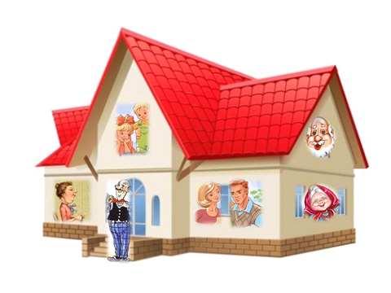

Slide 11
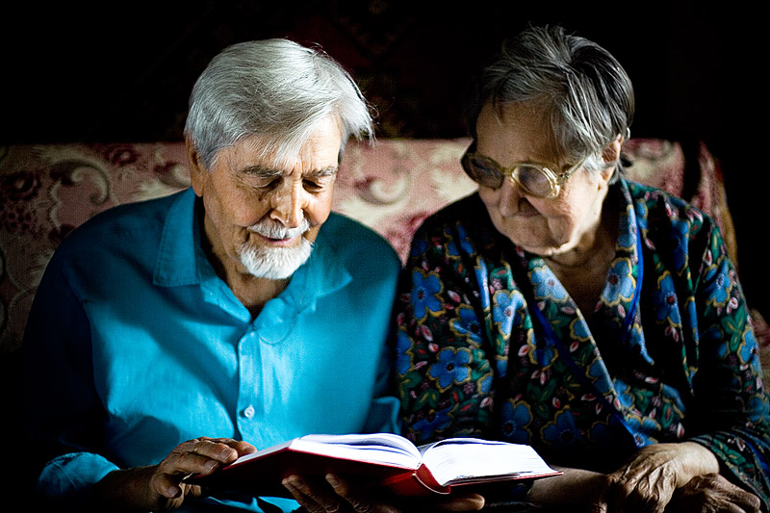

Slide 12
Дедушка и бабушка читают.

Slide 16
СПАСИБО!

